Slide 1
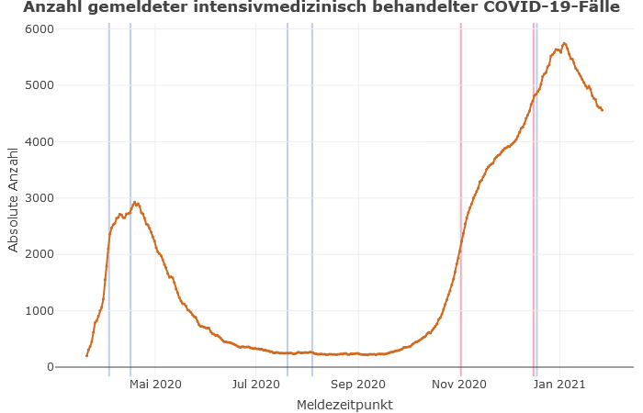
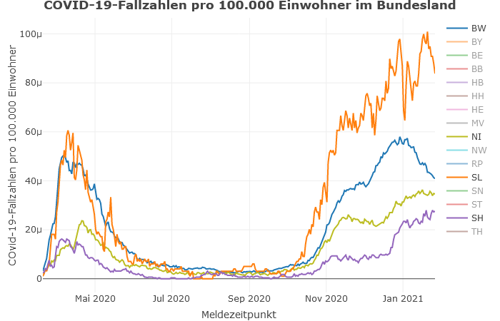
DIVI-Intensivregister
Mit Stand 20.01.2020 werden 4.472 COVID-19-Patienten auf Intensivstation behandelt.
Ca. 2 Wochen nach dem 2. Lockdown (KW 51) zeigt sich in vielen Bundesländern ein Rückgang der COVID-19-Fallzahlen auf ICU. *(Auswirkungen auf ICU zeigen sich i.d.R. erst mit Verzug von ca. 2 Wochen)
3 Bundesländer zeigen noch steigende Fallzahlen
Lock-Down
Lock-Down
5745
Datenstand: 27.01.2021

Slide 2
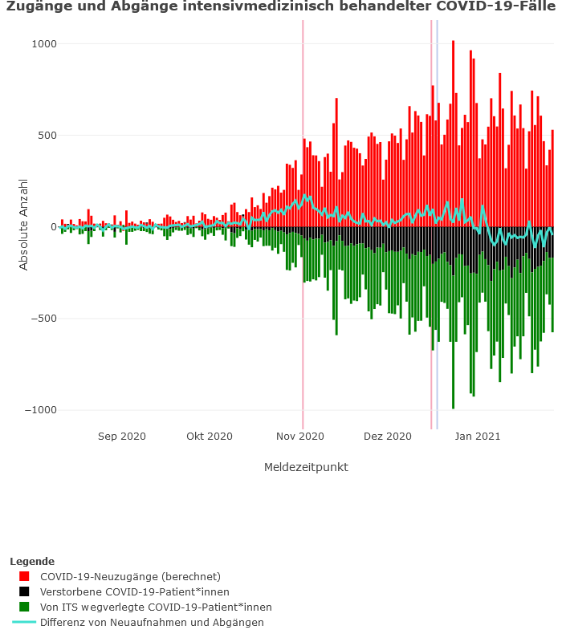
COVID-19 Fallzahlen auf ICU
Reduktion der Gesamtbelegung COVID-19-Patient*innen auf ICU, jedoch weiterhin hohe Zahlen an Neuaufnahmen und hohe Todeszahlen

Slide 3
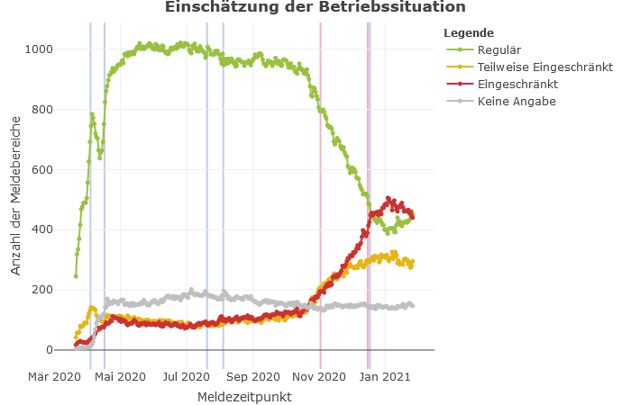
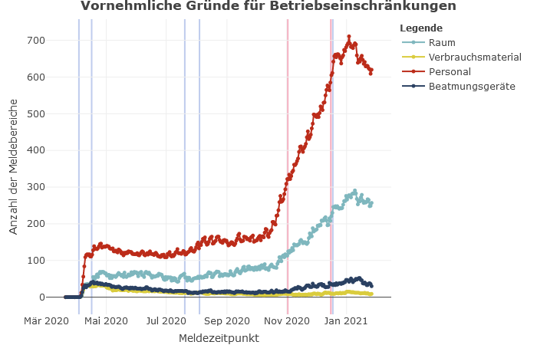
Belastungslage auf Intensivstationen
Keine Entlastung, aber die Lage stabilisiert sich
Situation durch Personalmangel weiter angespannt, aber Lage verbessert sich in einigen Häusern
Nun 7 Bundesländern (statt vorige Woche 9 BL) mit Anteil von COVID-19-Patient*innen an Intensivbetten zwischen 20-30% (jedes 4.-5.Bett)

Slide 4
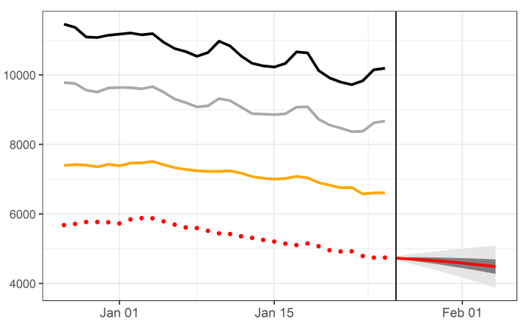
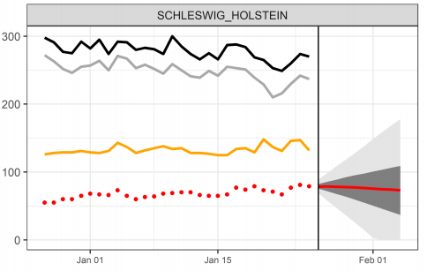
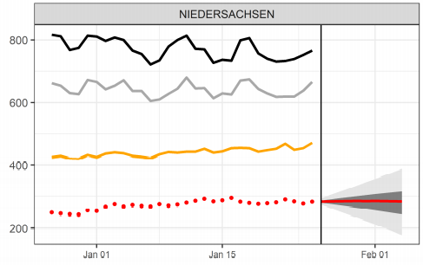
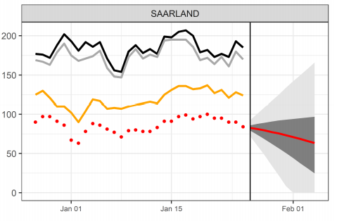
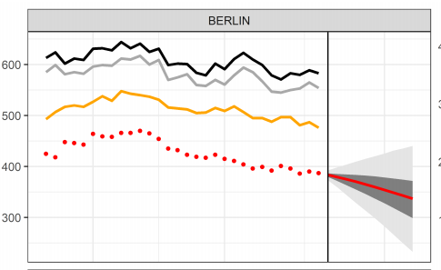
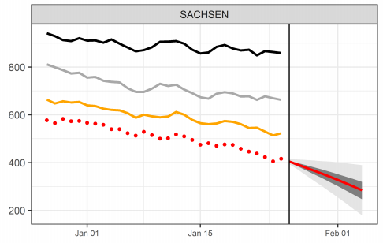
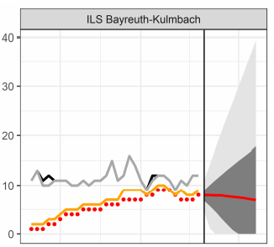
SPoCK: Prognosen intensivpflichtiger COVID-19-Patient*innen
Deutschland
Länder/Regionen mit Kapazitäts-Prognosen:

